Slide 1
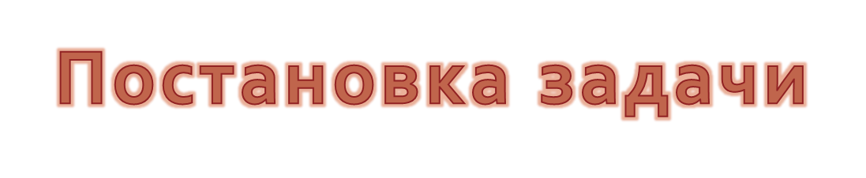
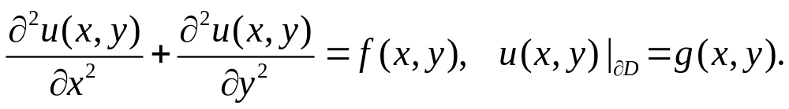

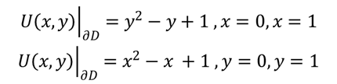
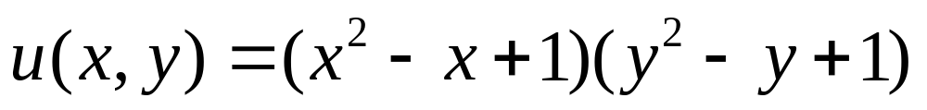
Область задания функции:
Правая часть:
Граничные условия:

Slide 2
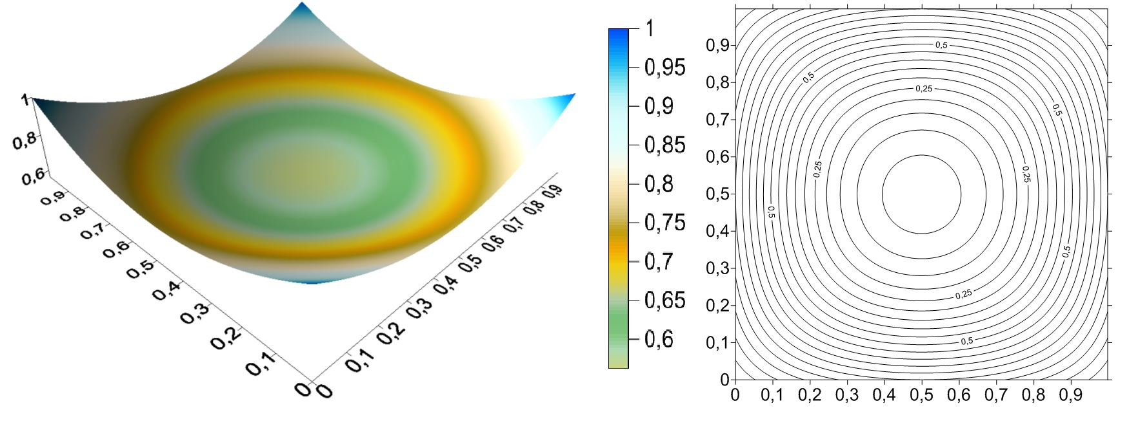
Точное решение

Slide 3
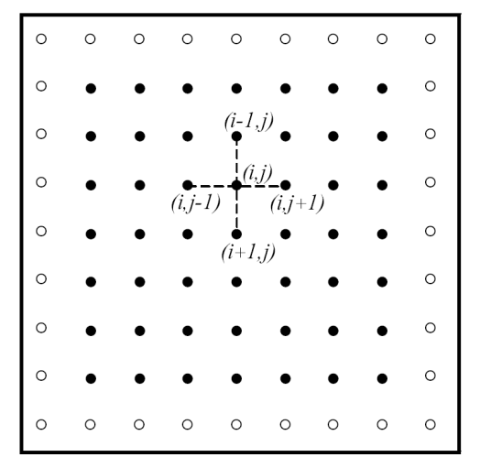
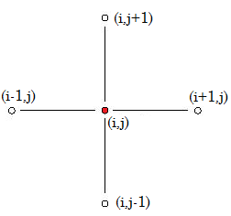
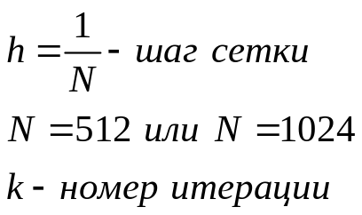
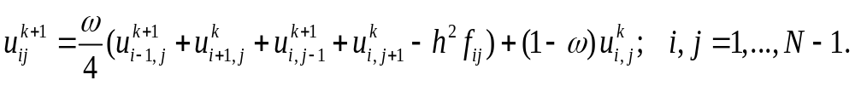
Итерационные методы решения
Равномерная сетка в области D.
Пятиточечный шаблон:
Метод Якоби
Метод Гаусса-Зейделя
Метод верхней релаксации
Условие останова

Slide 4
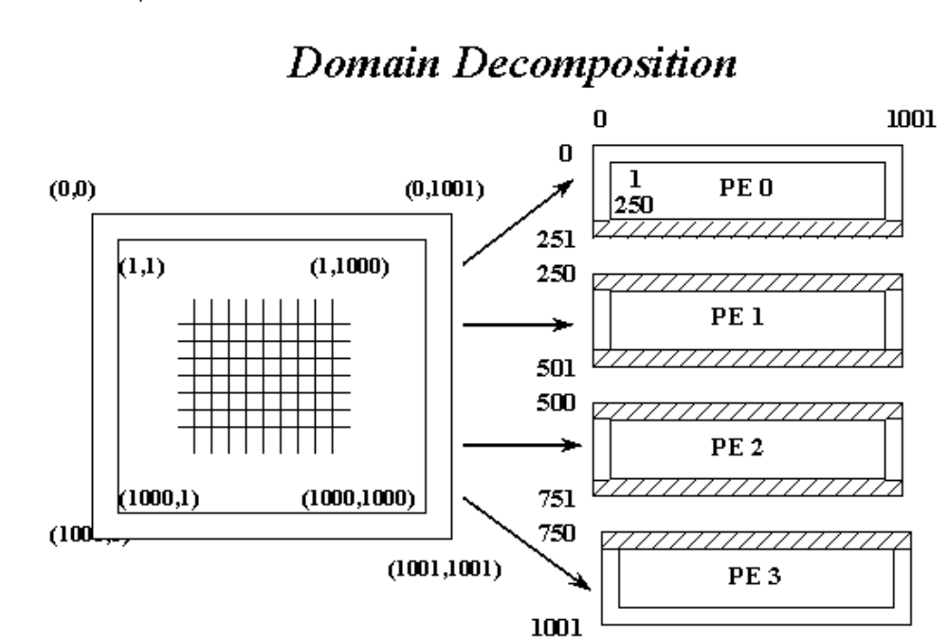
Параллельная реализация метода Якоби
Декомпозиция расчетной области по процессорам с перекрытием подобластей. Заштрихованные области на каждом процессоре обозначают те точки, в которых расчет не производится, но они необходимы для выполнения расчета в пограничных точках. В них должна быть предварительно помещена информация с пограничного слоя соседнего процессора.

Slide 5
Параллельная реализация
методов Г-З и верхней релаксации
Красно-черное упорядочивание узлов сетки.
Каждая итерация разбивается на две –
вычисление значений в красных узлах и в черных узлах.

